Slide 1
Курсовой проект на тему: «Создание веб сайта по продаже авиабилетов»
Выполнил: Трошков Д.А.
гр. ИП-81

Slide 2
Актуальность данной темы обусловлена тем, что люди активно путешествуют по всему Земному шару и для удобства покупки билетов разрабатываются подобные сервисы.
У каждой уважающей себя авиакомпании есть свой сайт, на котором можно купить авиабилеты. Главной проблемой таких сайтов является не совсем удобная форма покупки билетов.
Цель курсовой работы в том, чтобы сделать удобный сервис по продаже авиабилетов во все точки планеты Земля. За пример был взят сайт Уральских авиалиний, так как он предоставляет максимально удобную форму поиска билетов, их покупку и так далее, без лишней информации, а также у них современный дизайн.

Slide 3
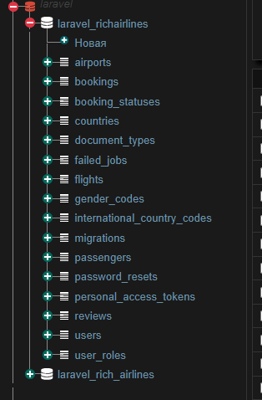
Таблицы в БД

Slide 4
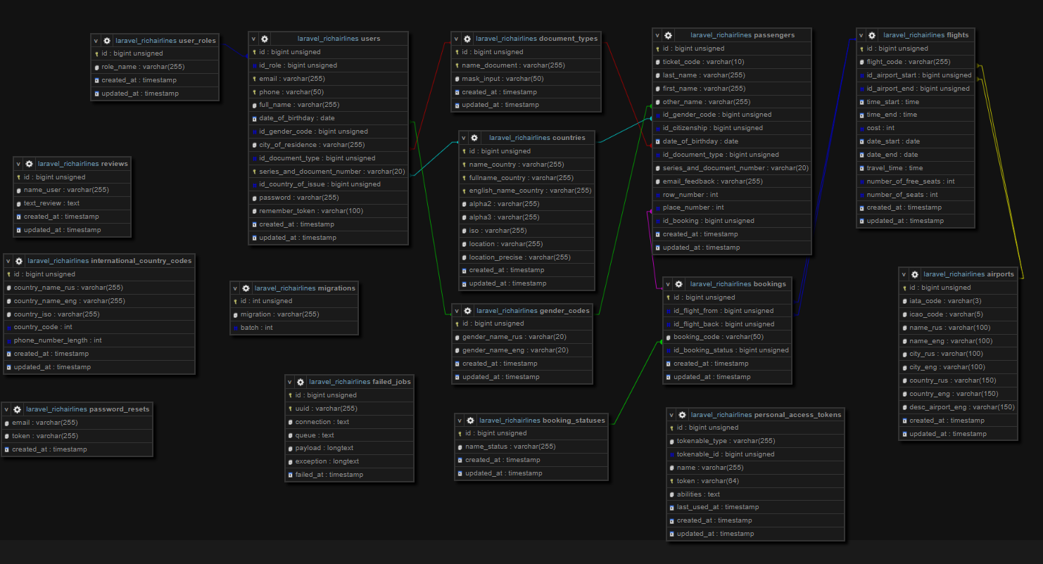
Связи в БД

Slide 5
Frontend
Для верстки сайта использовался следующий стек технологий:
Sass/css
Normilize
Jquery 3.6.0
Js
Maskedinput.js

Slide 6
Backend
Весь проект выполнен на фреймворке Laravel.
Серверный ЯП – php.
Также используются различные библиотеки на основе php, например laravel-dompdf для создание pdf файлов

Slide 7
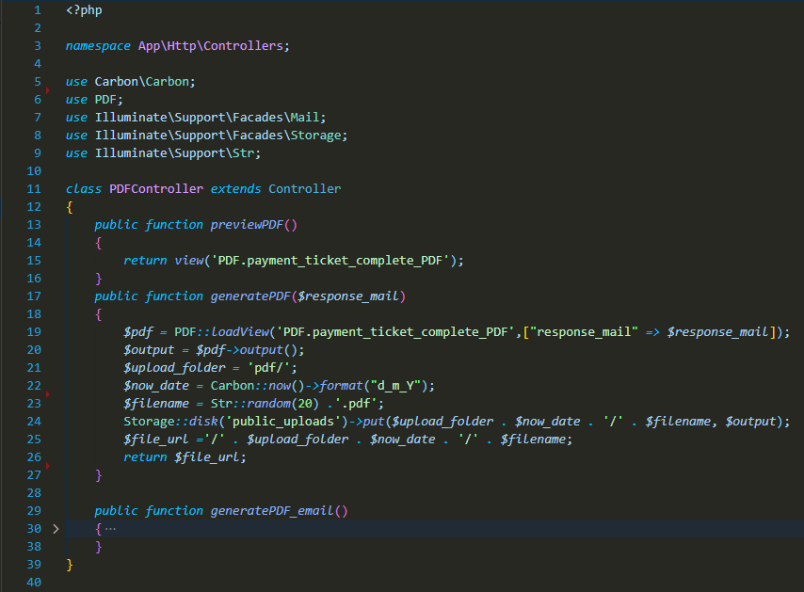
Пример создания PDF файла

Slide 8
Заключение
Можно сказать, что создание сайтов со сложной логикой гораздо проще выполнять с помощью фреймворков на подобии Laravel, так как они имеют в основе архитектуру MVC, что позволяет более гибко настраивать функции и т.д.

